Slide 1

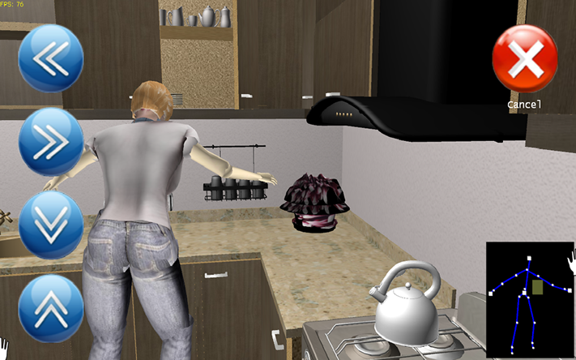
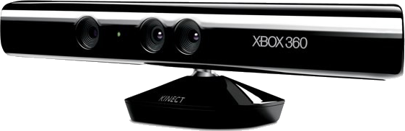
A case study on 3D Virtual kitchen design with Kinect sensor
Matias Leone, Mariano Banquiero
Proyecto de Investigación “Explotación de GPUs y Gráficos Por Computadora”
GIGC - Grupo de Investigación de Gráficos por Computadora
Departamento de Ingeniería en Sistemas de Información
UTN-FRBA
Notes:
Nombre
UTN Facultad regional buenos aires.
Nuevo grupo de investigacion en el dpto de sistemas de informacion.

Slide 2
Objetivos del trabajo
Expo, Lepton, etc. MARIAN COMPLETAR

Slide 3

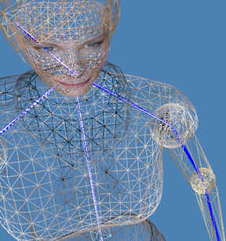
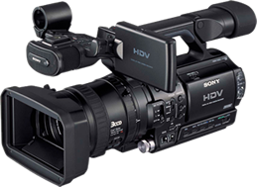
Organización de la aplicación
3 modos de interacción:
1) Interacción con UI
2) Modo Avatar
3) Modo navegación

Slide 4


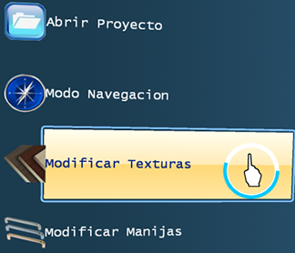
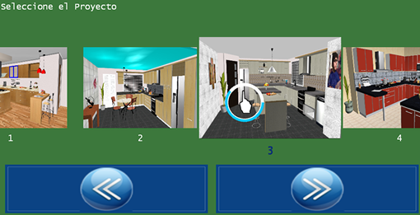
Interacción con UI
Manos como cursores
Interacción con botones, listas y popups

Slide 5
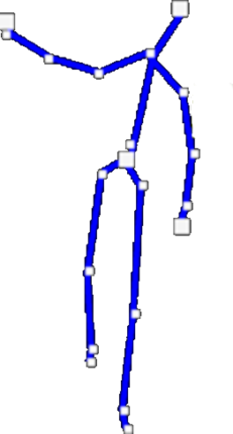
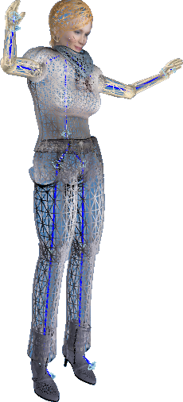
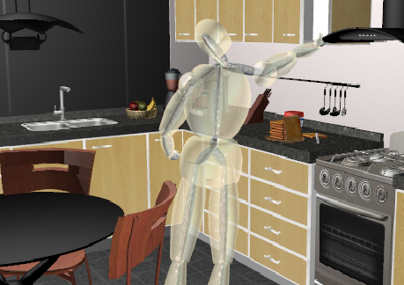
Modo Avatar
Tracking de esqueleto
Aplicado a modelo 3D en tiempo real
Tracking de manos para gestos

Slide 6
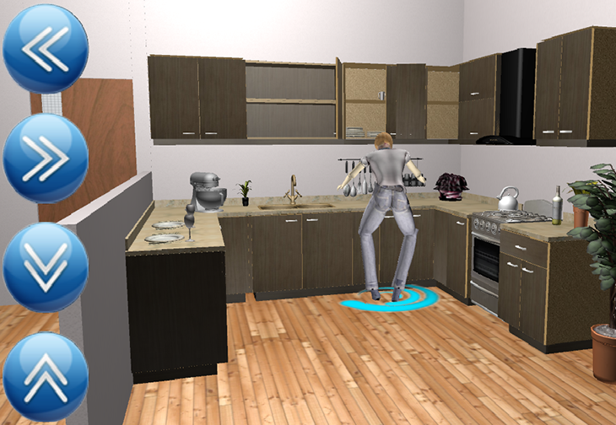
Modo Navegación
Desplazarse por el escenario

Slide 7
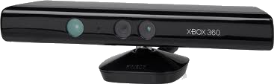



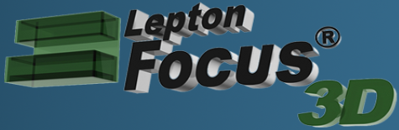
Implementación
Microsoft Kinect SDK 1.7
C# + DirectX 9 + Engine propio
Creación de UI con DirectX
Integración con Focus 3D 2013

Slide 8

Demo

Slide 9
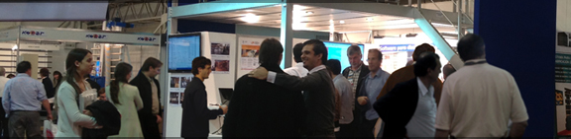

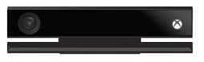
Conclusiones
Exposición exitosa
No tan preciso como el mouse
Problema con gente que pasaba por detrás
Esperando la Kinect One

Slide 10
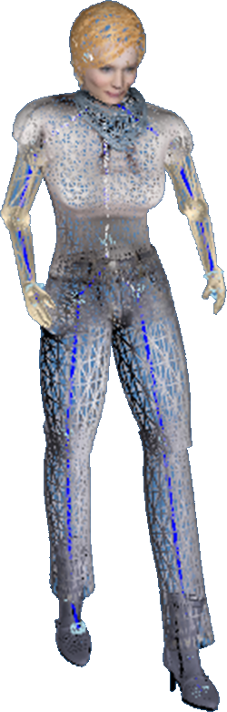
¿Preguntas?

